Slide 1

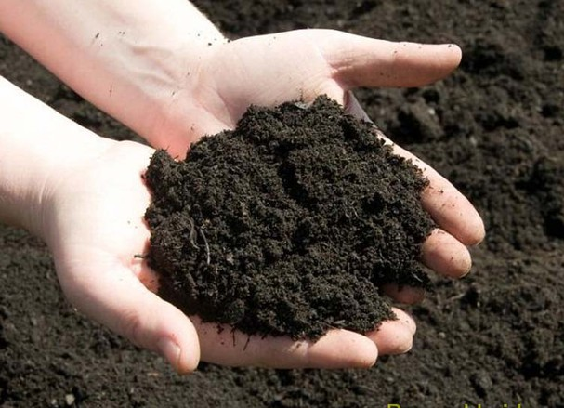
BÀI 22:
LỚP ĐẤT TRÊN TRÁI ĐẤT

Slide 2

Mở đầu:
Lắng nghe đoạn bài hát, dựa vào hiểu biết của bản thân và trình bày vai trò của đất đối với thực vật, động vật và con người.
(https://www.youtube.com/watch?v=vo_ldtzGZY4
Từ đầu đến 1:27)

Slide 3
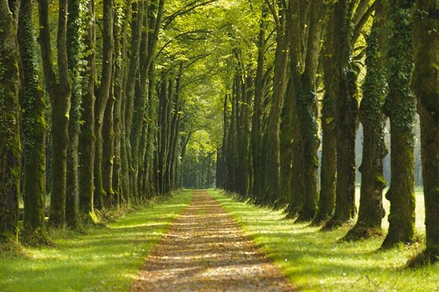
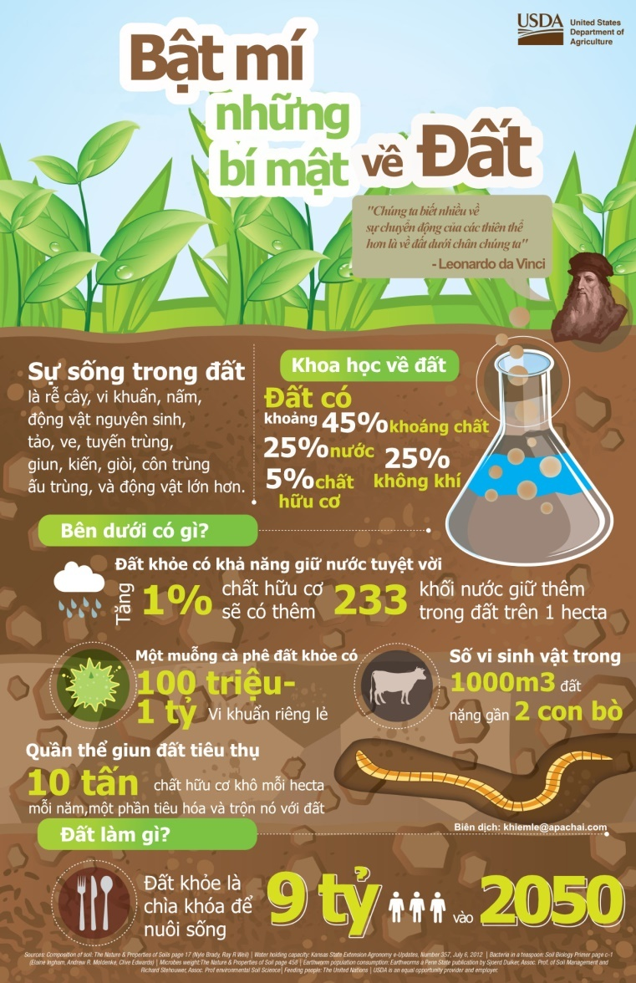
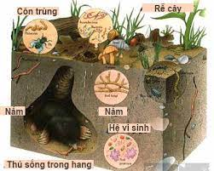

Slide 4
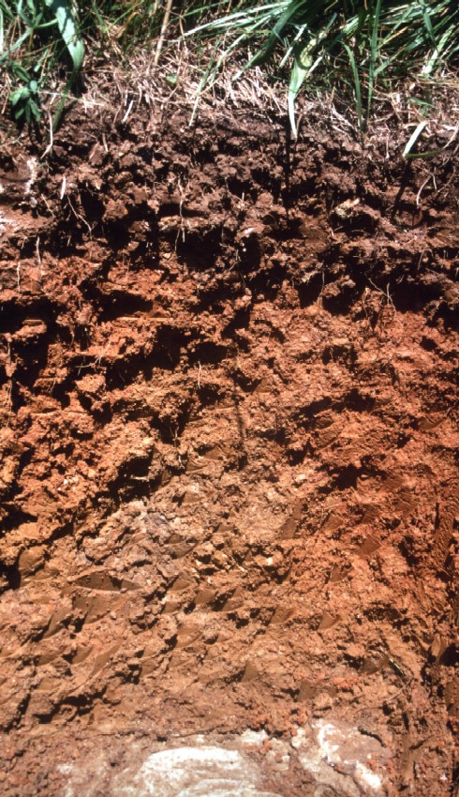
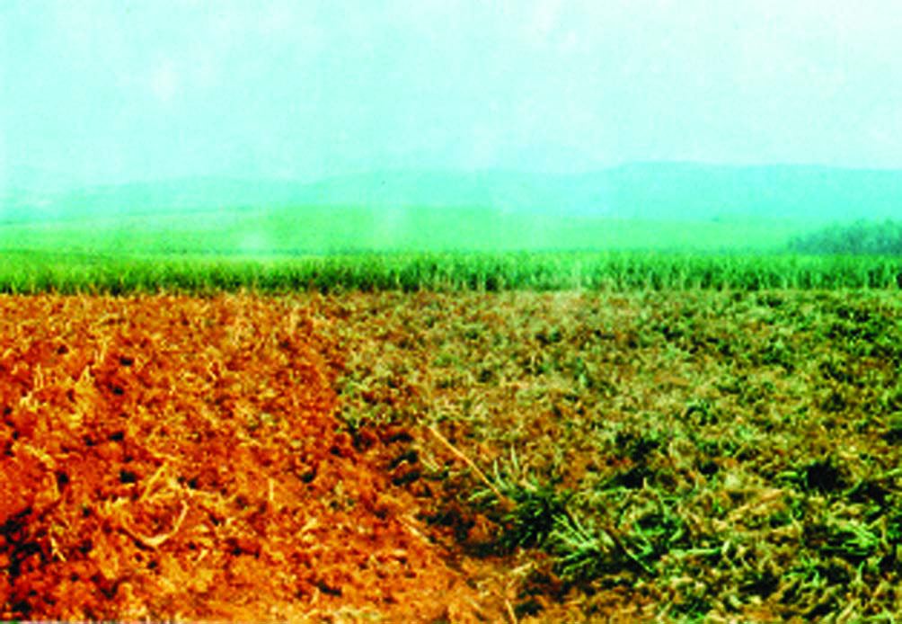
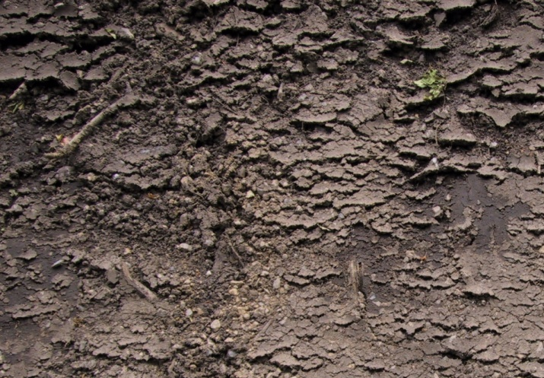
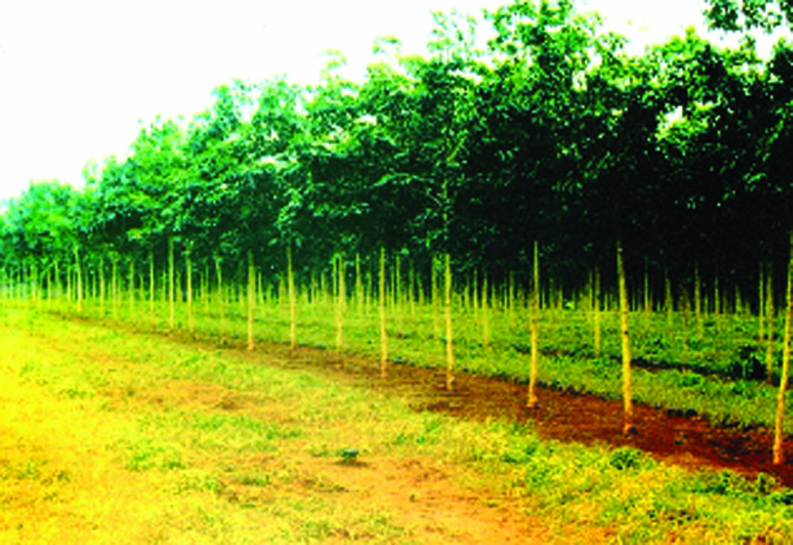
1. Các tầng đất
Đất là lớp vật chất mỏng, vụn bở, bao phủ trên bề mặt các lục địa và đảo, được đặc trưng bởi độ phì.

Slide 5

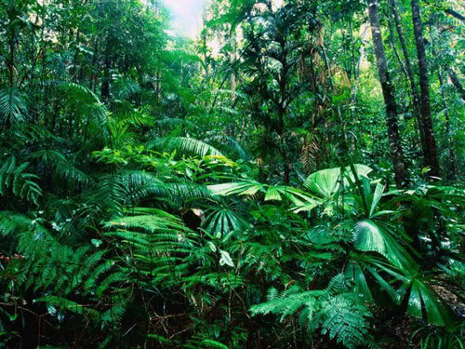
Độ phì của đất là gì?
Độ phì là 1 tính chất quan trọng của đất, là khả năng cung cấp nước, chất dinh dưỡng, nhiệt độ, không khí cho cây sinh trưởng và phát triển
a
b
Đất tốt => độ phì cao => thực vật sinh trưởng thuận lợi
Đất xấu => độ phì kém => thực vật sinh trưởng khó khăn

Slide 6
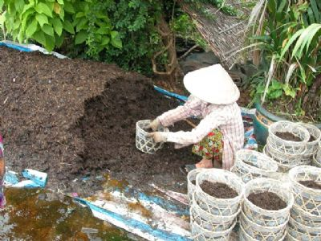
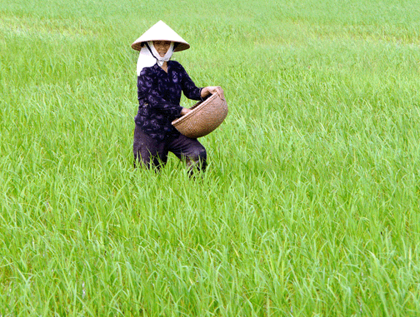
Trong sinh hoạt và sản xuất con người đã tác động làm tăng độ phì của đất như thế nào?

Slide 7
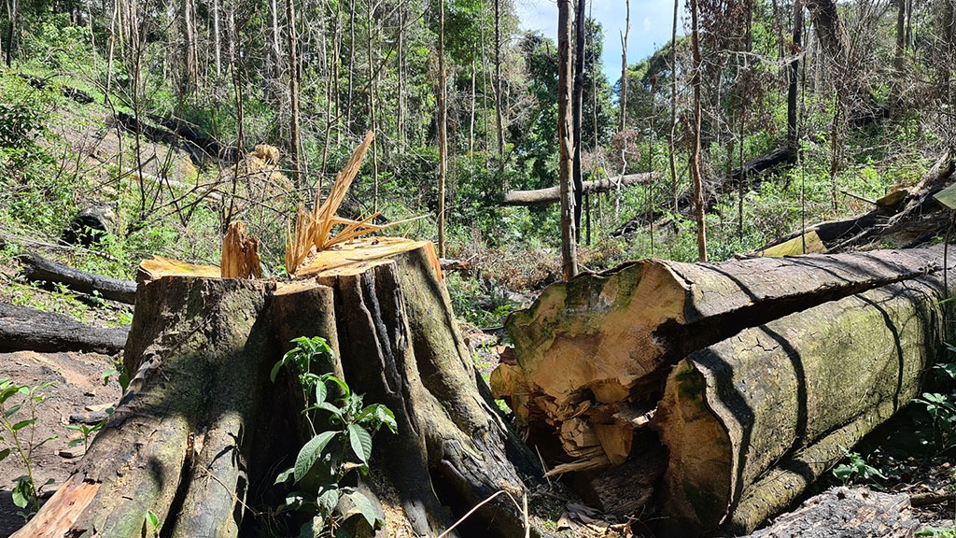
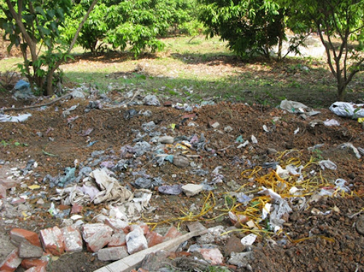
Trong sinh hoạt và sản xuất con người đã tác động giảm độ phì của đất như thế nào?

Slide 8
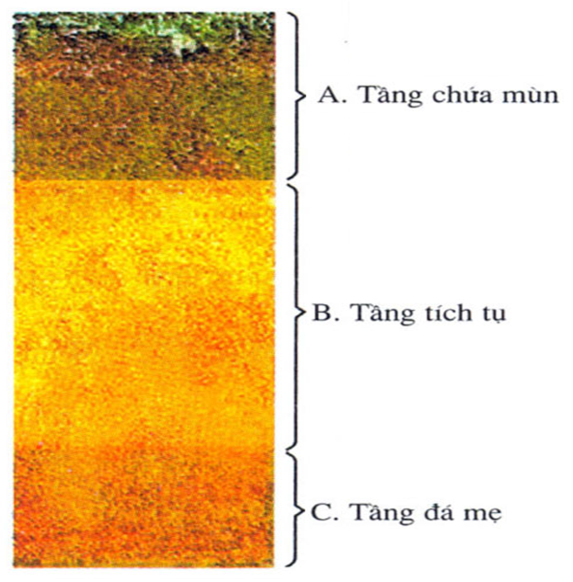

1. Các tầng đất
Hãy kể tên các tầng đất?
Tầng | Đặc điểm (Màu sắc, vị trí, độ dày,...)
Tầng chứa mùn
Tầng tích tụ
Tầng đá mẹ
Trong các tầng đất, tầng nào trực tiếp tác động đến sự sinh trưởng và phát triển của thực vật? Giải thích.
Hoàn thành phiếu học tập (thời gian 5 phút)

Slide 9
Phiếu học tập
Tầng | Đặc điểm
Tầng chứa mùn | Nằm trên cùng, khá là dày, thường có màu xám.
Tầng tích tụ | - Nằm ở giữa, khá là dày thường có màu đỏ vàng do tích tụ sắt và nhôm.
Tầng đá mẹ | - Nằm ở dưới cùng, màu sắc của tầng này tùy thuộc vào màu sắc của đá mẹ.
Trong các tầng đất, tầng chứa mùn có vai trò quan trọng với sự sinh trưởng và phát triển của thực vật. Vì tầng này trực tiếp cung cấp chất dinh dưỡng cho thực vật.

Slide 10
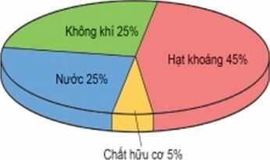
2. Thành phần của đất
Đất bao gồm nhiều thành phần: khoáng, chất hữu cơ, không khí và nước. Tỉ lệ các thành phần trong đất thay đồi tuỳ thuộc vào điều kiện hình thành đất ở từng nơi.
Quan sát hình 2, cho biết đất bao gồm những thành phần nào. Thành phần nào chiếm tỉ lệ lớn nhất trong đất?

Slide 11
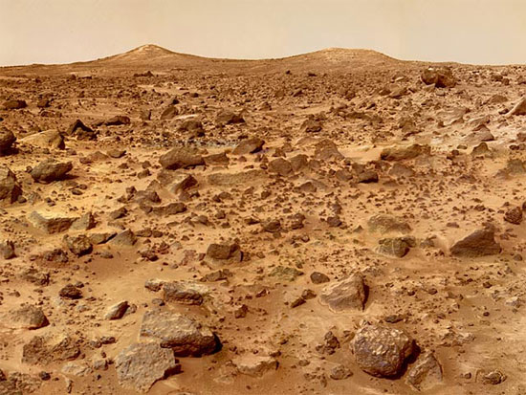
Hình 2.1. Thành phần khoáng trong đất
Khoáng vật trong đất là những hợp chất tự nhiên, được hình thành do quá trình phong hóa khác nhau xảy ra trong lớp vỏ Trái đất

Slide 12
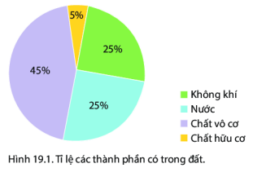
Chất hữu cơ chiếm tỉ lệ nhỏ trong đất nhưng lại có ý nghĩa quan trọng đối với cây trồng vì: là nguồn thức ăn dồi dào, cung cấp những chất cần thiết cho các thực vật tồn tại trên mặt đất.
Tại sao chất hữu cơ chiếm tỉ lệ rất nhỏ trong đất nhưng lại có ý nghĩa quan trọng đối với cây trồng?

Slide 13
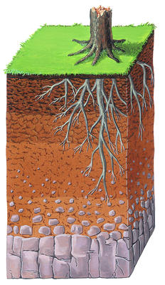
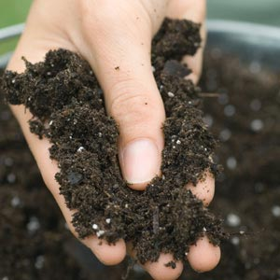
Thành phần hữu cơ
Hình 2.2. Thành phần hữu cơ trong đất
Thành phần hữu cơ trong đất là những tàn tích sinh vật chưa hoặc đang phân giải và những chất hữu cơ đã dược phân giải, được gọi là chất mùn.

Slide 14
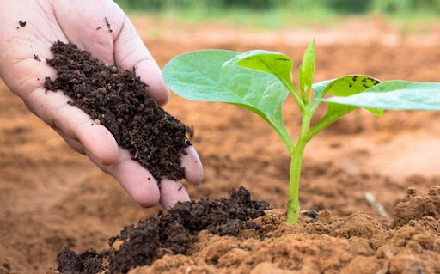
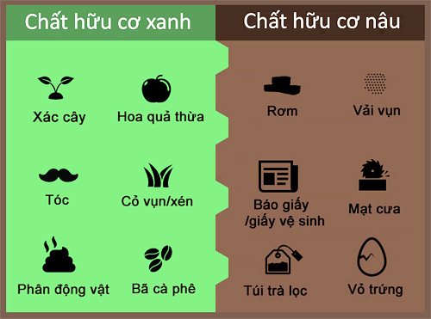
Biện pháp tăng tỉ lệ thành phần hữu cơ cho đất
Phân hữu cơ
Tận dụng vật phẩm dư thừa để làm phân bón

Slide 15








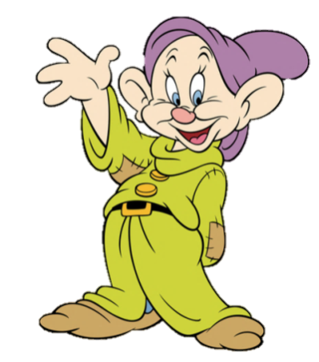

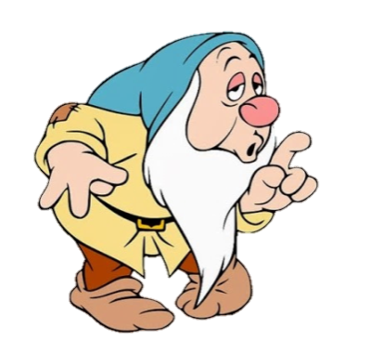

CHƠI TRỐN TÌM
CÙNG BẠCH TUYẾT VÀ 7 CHÚ LÙN

Slide 16








Trong cấu trúc thẳng đứng, có mấy tầng đất?
1
2
3
ĐÚNG RỒI

Slide 17



Thành phần chiếm tỉ lệ lớn nhất trong đất?
Không khí
Hạt khoáng
Chất hữu cơ
Nước
ĐÚNG RỒI

Slide 18



Tầng đất nằm trên cùng, khá dày, thường có màu xám là
Tầng chứa mùn
Tầng tích tụ
Tầng đá mẹ
ĐÚNG RỒI

Slide 19
Thành phần nào có ý nghĩa quan trọng đối với cây trồng?
Không khí
Chất hữu cơ
Hạt khoáng
Nước
ĐÚNG RỒI

Slide 20


Vận dụng
Nhà em có trồng một vườn hoa, muốn cây nở nhiều hoa đẹp, em cần phải làm gì?

Slide 21
Hướng dẫn về nhà
1. Các nhân tố ảnh hưởng đến sự hình thành đất? Nhân tố nào là quan trọng nhất?
2. Tìm hiểu về những việc làm của con người tới gây ảnh hưởng tới độ phì của đất?
3. Tìm hiểu một số nhóm đất điển hình trên Trái đất và liên hệ đất của Việt Nam.
4. Em hãy đề xuất các biện pháp bảo vệ tài nguyên đất?

Slide 22

BÀI 22:
LỚP ĐẤT TRÊN TRÁI ĐẤT
( TIẾT 2)

Slide 23


Xem đoạn phim và ghi chép lại
những nhân tố tham gia hình thành đất
https://www.youtube.com/watch?v=OdWwckPaQ24

Slide 24
Thảo luận nhóm ( 10 phút):
Dựa vào hình ảnh và thông tin trong mục 3, em hãy trình bày các nhân tố hình thành đất. Theo em nhân tố nào là quan trọng nhất và giải thích cho sự lựa chọn đó?

Slide 25
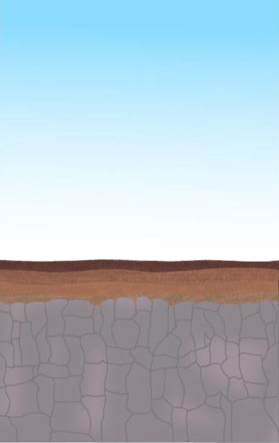
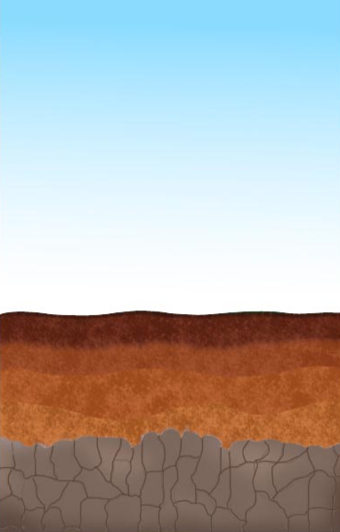
Đá mẹ
Đá mẹ là granit
Đá mẹ là badan

Slide 26
Đá mẹ
Mọi loại đất đều được hình thành từ những sản phẩm phá huỷ của đá gốc (nham thạch).
+ Đá mẹ là nguồn cung cấp vật chất vô cơ cho đất.
+ Đá mẹ quyết định thành phần khoáng vật, thành phần cơ giới của đất.
+ Đá mẹ ảnh hưởng đến nhiều tính chất đất.

Slide 27
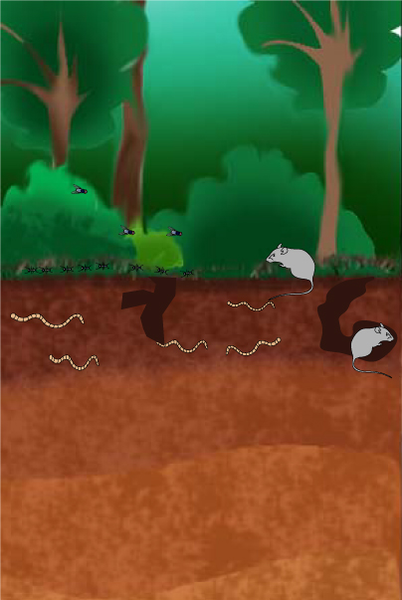
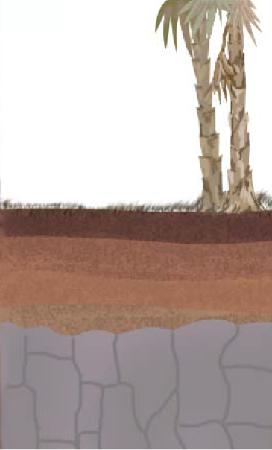
Sinh vật
Hình 1
Hình 2

Slide 28
Sinh vật
+ Cung cấp chất hữu cơ cho đất.
+ Thực vật: hạn chế xói mòn.
+ Vi sinh vật: phân huỷ xác động, thực vật.
+ Động vật sống trong đất: làm đất tơi xốp.

Slide 29
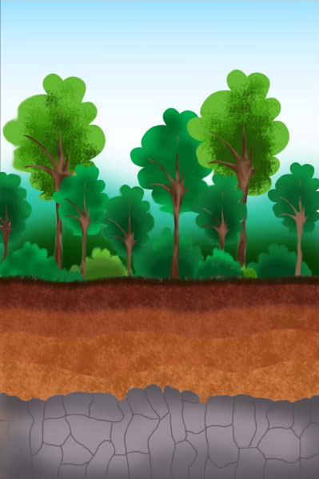
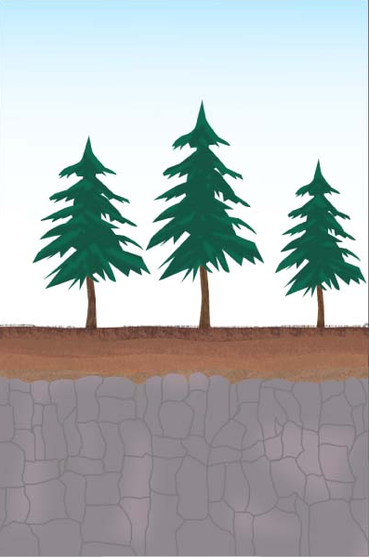
Khí hậu
Nhiệt đới
Ôn đới

Slide 30
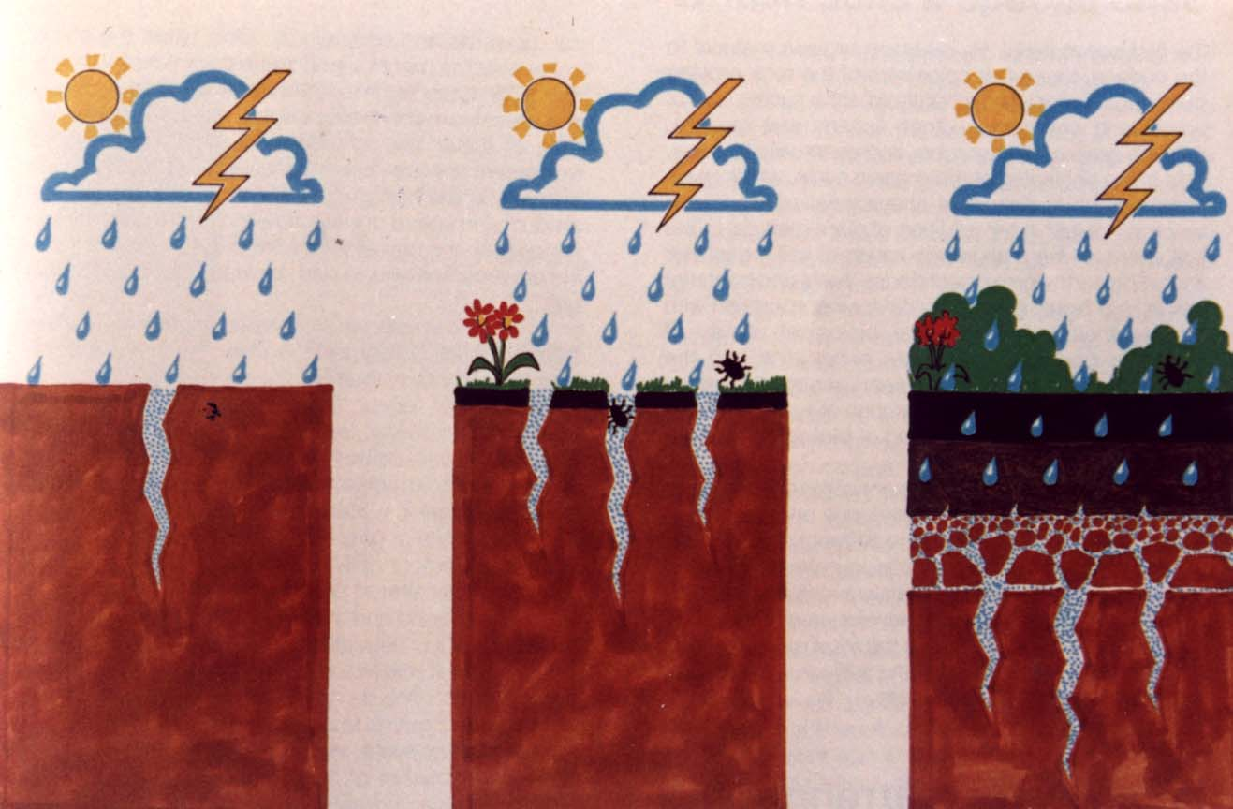
Khí hậu
TÁC ĐỘNG CỦA KHÍ HẬU

Slide 31
Khí hậu
+ Ảnh hưởng đến sự phá huỷ đá.
+ Tăng độ ẩm trong đất.
+ Ảnh hưởng gián tiếp thông qua thực vật.

Slide 32

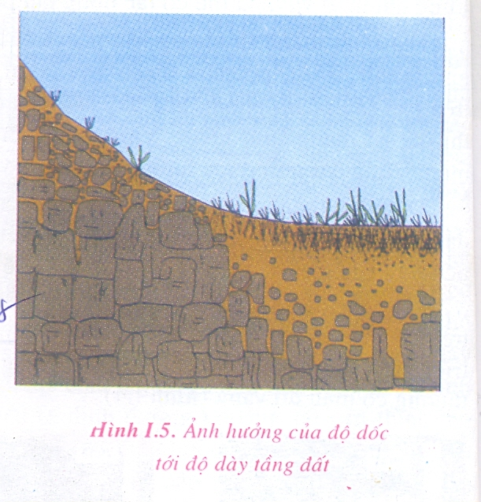
Địa hình
đất

Slide 33
Địa hình
đất
+ Độ cao: càng lên cao tầng đất càng mỏng.
+ Độ dốc: nơi bằng phẳng tầng đất dày hơn nơi dốc.

Slide 34
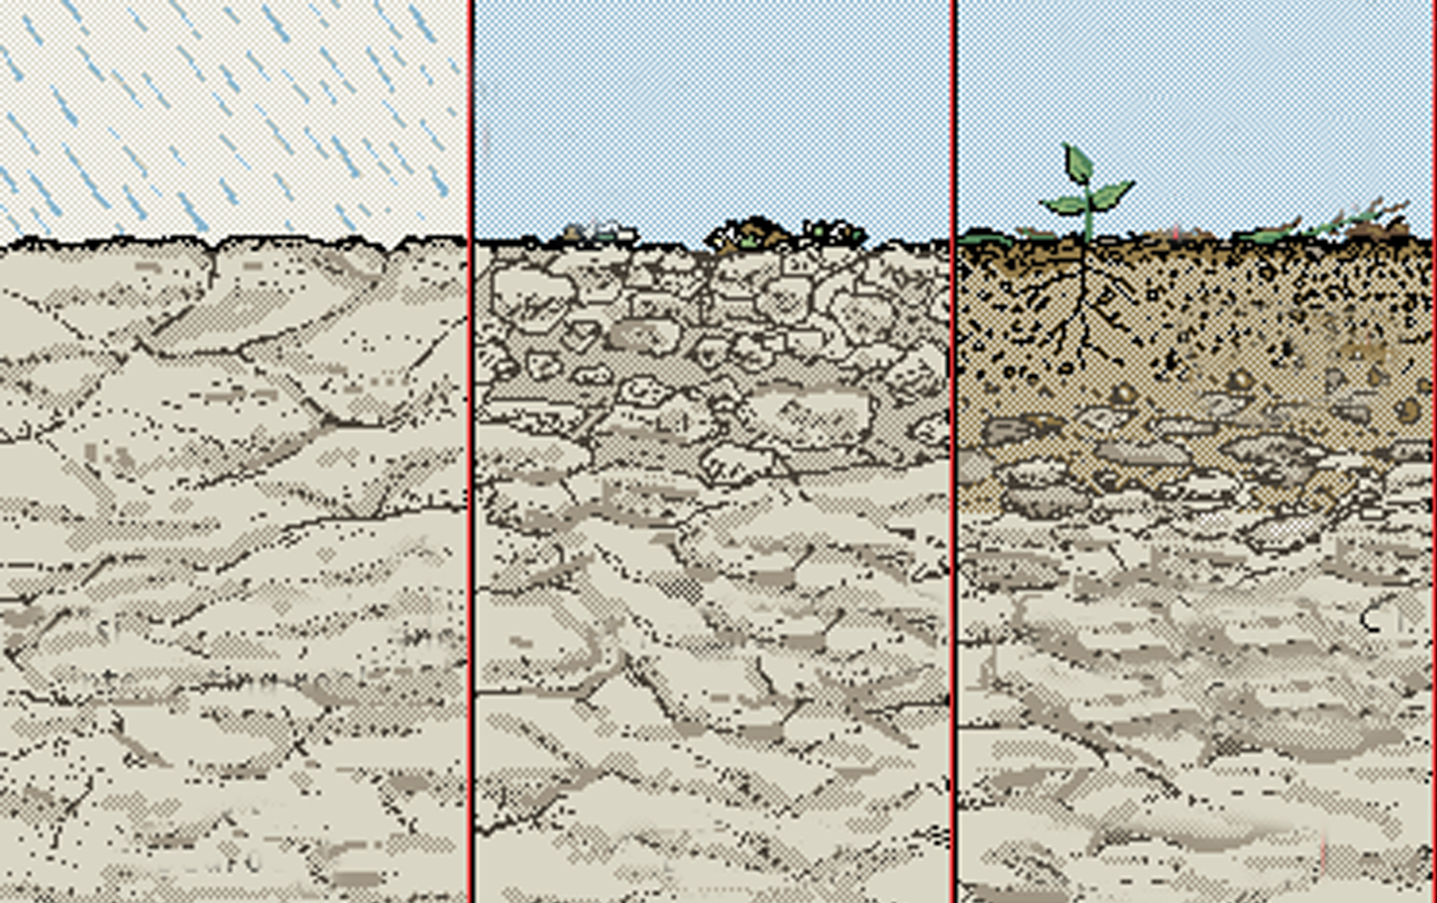
Thời gian
+ Biểu thị tác động tổng hợp của các nhân tố.
+ Thời gian hình thành đất lâu hơn, tầng đất dày hơn.

Slide 35
Con người có phải là nhân tố hình thành đất hay không?

Slide 36
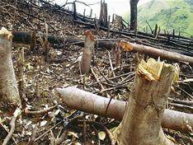
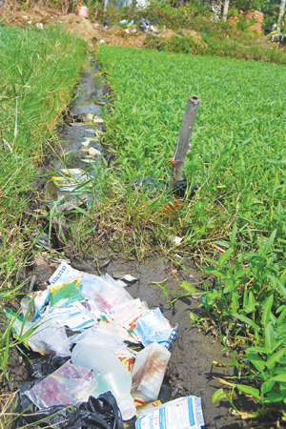
Con người

Slide 37
Em có biết?
Trong quá trình phát triển kinh tế, con người có thể làm cho đất tốt hơn nhưng cũng có thể làm cho đất xấu đi. Các hoạt động của con người như sử dụng thuốc trừ sâu, khai thác tài nguyên, chặt phá rừng,... đều làm cho đất mất chất dinh dưỡng, giảm độ phì. Ngược lại, việc phủ xanh đất trống đồi núi trọc, canh tác hp lí, phát triển nông nghiệp bền vững,... sẽ làm tăng độ phì cho đất.

Slide 38
4. Một số nhóm đất điển hình trên Trái đất
Dựa vào đâu để chia ra các nhóm đất?
- Dựa vào quá trình hình thành và tính chất đất mà người ta phân thành các nhóm đất khác nhau.
Kể tên các nhóm đất điển hình trên Trái đất?
- Một số nhóm đất điển hình: Đất đen thảo nguyên ôn đới, đất pốt dôn và đất đỏ vàng nhiệt đới là một số nhóm đất điển hình.

Slide 39
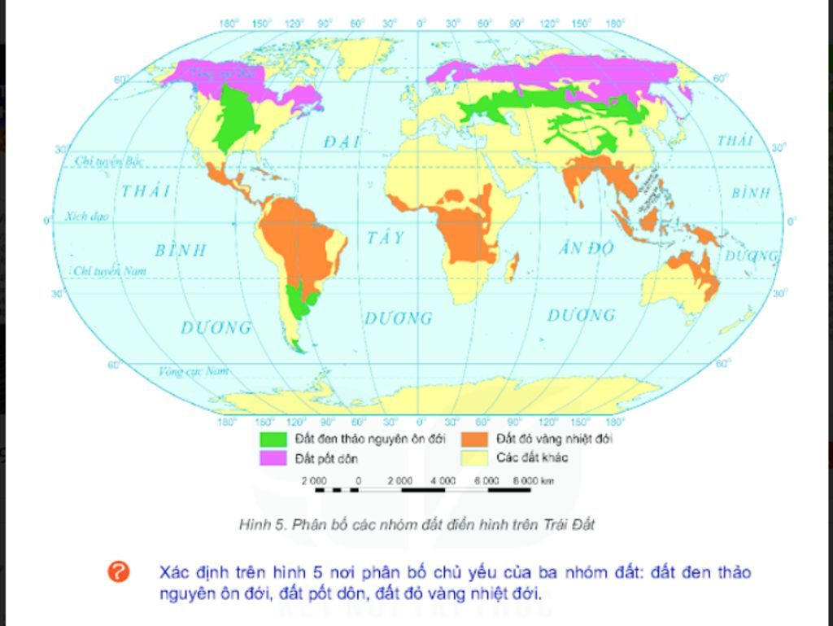

Slide 40
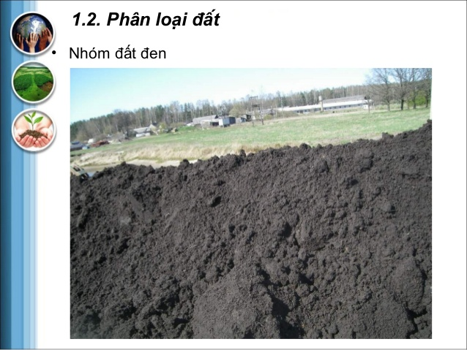
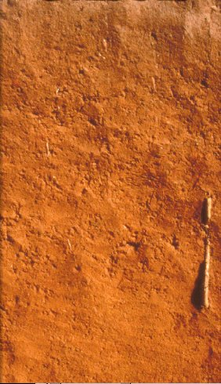
Đất đen thảo nguyên
Đất đỏ vàng nhiệt đới

Slide 41
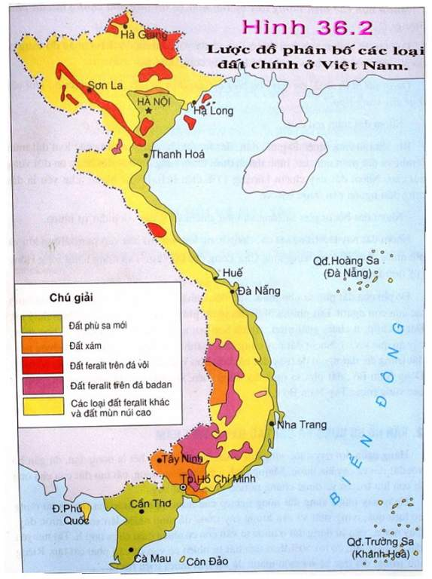
Đất phù sa: Đồng bằng sông Hồng, đồng bằng sông Cửu Long và dải đồng bằng ven biển.
Đất xám: vùng Đông Nam Bộ.
Đất feralit trên đá vôi ở vùng đồi núi phía tây.
Đất feralit trên đá badan ở Tây Nguyên.
Các loại đất feralit khác và đất mùn núi cao.

Slide 42
Luyện tập: 1. Hoàn thành sơ đồ
Các nhân tố hình thành đất
Đá mẹ

Slide 43
Luyện tập: Hoàn thành sơ đồ
Các nhân tố hình thành đất
Đá mẹ
Khí hậu
Sinh vật
Địa hình
Thời gian
Là nguồn gốc sinh ra thành phần khoáng trong đất
Tạo điều kiện phân giải chất khoáng, chất hữu cơ cho đất
Nguồn gốc sinh ra thành phần hữu cơ
Ảnh hưởng đến độ dày và độ phì của tầng đất
Thời gian hình thành lâu sẽ có tầng đất dày hơn

Slide 44
Nối cột A và cột B sao cho phù hợp
a) có màu đỏ vàng.
1. Đất đen thảo nguyên ôn đới
b) có màu đen.
2. Đất pốt dôn
c) đặc tính chua, nghèo mùn, ít dinh dưỡng
d) tầng đất dày, tương đối chua, ít dinh dưỡng.
3. Đất đỏ vàng nhiệt đới
e) giàu mùn, là loại đất tốt nhất thế giới.

Slide 45
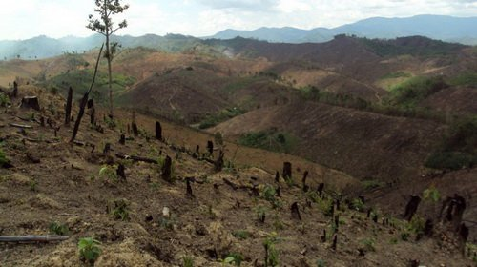
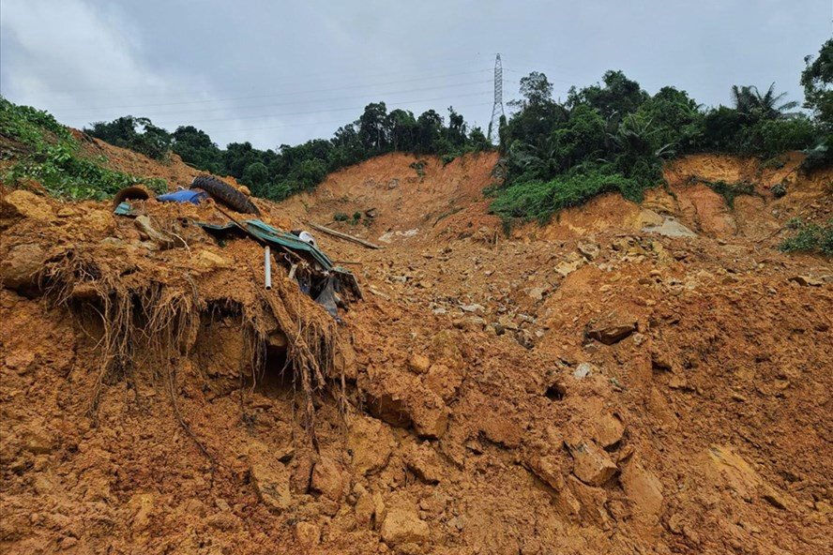
Vận dụng
1. Tại sao để bảo vệ đất, chúng ta phải phủ xanh đất trống, đồi núi trọc?
2. Con người có tác động như thế nào đến sự biến đổi đất?

Slide 46
Hướng dẫn học ở nhà:
Chuẩn bị bài 23: Sự sống trên Trái đất theo các nội dung sau:
Kể tên môt số loài sinh vật trong các biển và đại dương
Hãy kể tên các loài động và thực vật trên lục địa mà em biết
Tại sao nói hiện nay có nhiều sinh vật đang đứng trước nguy cơ tuyệt chủng? Em hãy đề xuất một số biện pháp bảo vệ các loài đó.
Sưu tầm tranh ảnh, video về các loài sinh vật trên Trái đất.

